Slide 1

LET’S CHECK!
13th May, 2020

Slide 2
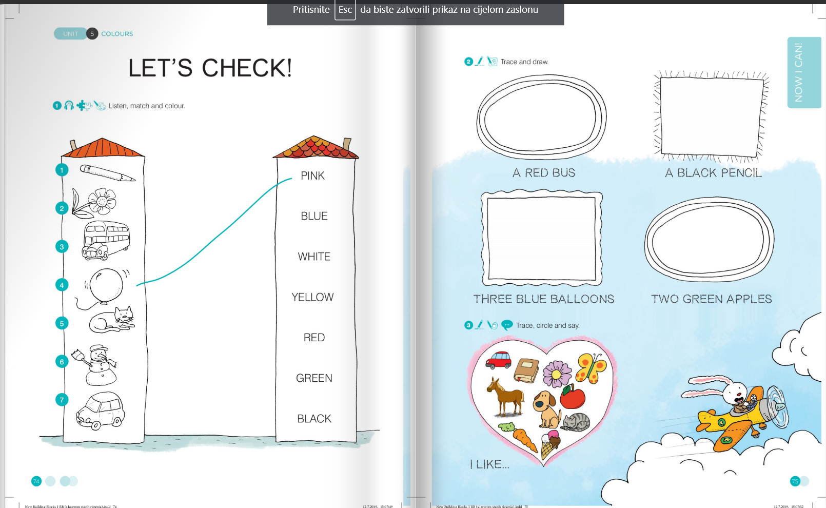

Otvori radnu bilježnicu na stranici 74 i 75 te poslušaj učiteljicu.
KLIK NA ZVUČNIK

Slide 3

Prvi zadatak riješite pomoću zvučnog zapisa.
Nakon što spojite predmet s bojom, obojite predmet tom bojom.
Ako ne možete poslušati ovaj zvučni zapis, onda spojite i obojite po svom izboru.

Slide 4
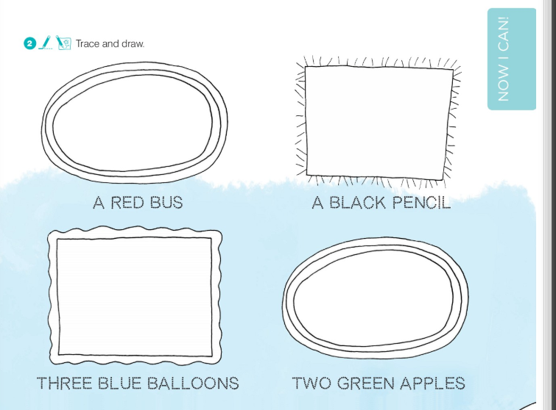
U 2. zadatku podebljajte slova te nacrtajte što piše.

Slide 5
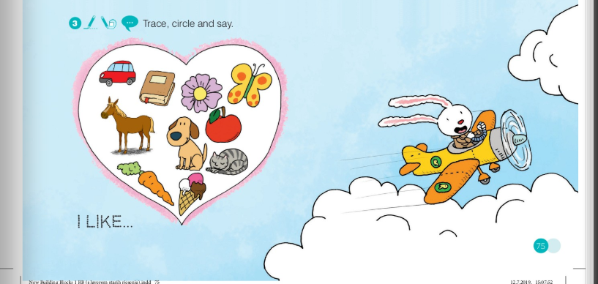
U 3. zadatku podebljajte izraz I LIKE… te zaokružite u srcu što vi volite i recite naglas:
I LIKE I DODAJTE RIJEČI KOJE STE ZAOKRUŽILI.

Slide 6
Pošaljite sliku radne bilježnice tijekom dana.
GOODBYE!

